Slide 1
Die elektronische Sammelakte im Standesamt
Aus der Praxis – Für die Praxis

Slide 2
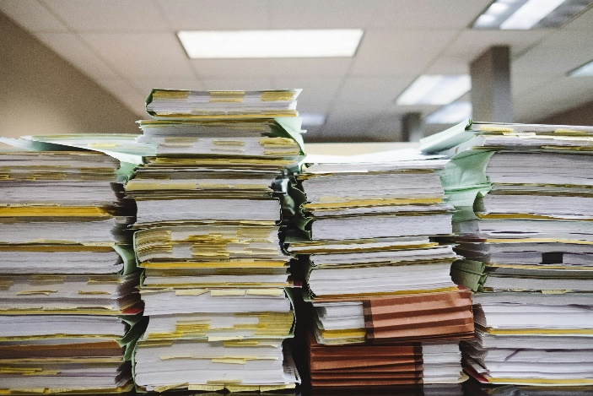
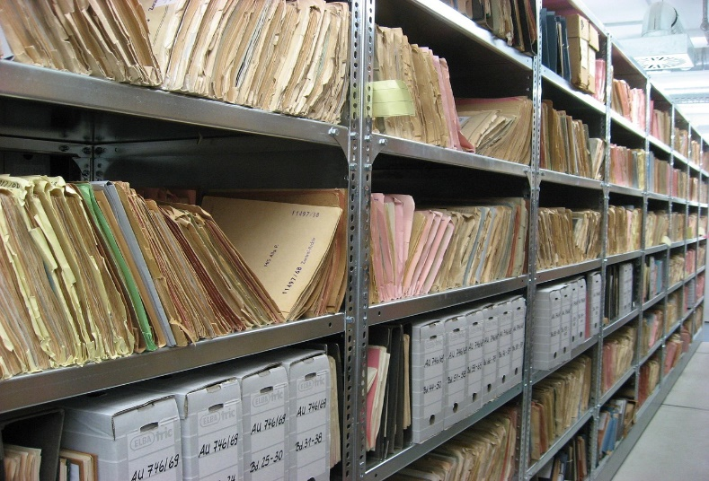
Hintergrundwissen
Aufbewahrungsfristen
Ehe- und Lebenspartnerschaftsregister: 80 Jahre
Geburtenregister: 110 Jahre
Sterberegister: 30 Jahre
Problematik

Slide 3

Was ist die elektronische Sammelakte?
§ 22 PStV „kann“ die Sammelakte elektronisch geführt werden
verbindliche Einführung der E-Akte zum 1. Januar 2026 in der Justiz – Standesämter nicht zwangsläufig betroffen
(Erlass Ministerium des Inneren für das Land NRW vom 10.04.2025)
ersetzt schrittweise die traditionelle Papierform
Speicherung auf einem Mikrofilm oder einem bezüglich der Sicherheit vergleichbaren Medium
Scan einer öffentlichen Urkunde hat Beweiskraft wie eine öffentliche Urkunde, vgl. § 371 b S. 1 ZPO

Slide 4
Rechtliche Rahmenbedingungen
datenschutzkonform
fälschungssicher
unveränderbar
Das Archivformat in AutiSta und die elektronische Signatur stellen eine revisionssichere Speicherung sicher, §10 PStV ff.

Slide 5
Aktenführung
§ 6 PStG i. V. m. § 6.1.2 PStG-VwV: „Schriftstücke aufzunehmen, die nicht wiederbeschafft und für eine spätere Beweisführung erforderlich werden könnten.“
handschriftlich unterzeichnete Dokumente, die Willenserklärungen der Betroffenen enthalten
Anzeigen über Geburt und Sterbefall,
namensrechtliche Erklärungen,
Anerkennungen der Vater- und Mutterschaft,
Niederschriften über die Anmeldung und Schließung der Ehe,
ausländische Urkunden,
Versicherungen an Eides statt.

Slide 6
Hybridakte
papierbasiert
elektronisch
„aktenführende Standesamt [hat] in eigener Verantwortung zu entscheiden, wie es mit den Papierdokumenten nach dem Erfassen in der elektronischen Akte umgeht“
(Erlass des Ministeriums des Inneren für das Land NRW vom 10.04.2025)

Slide 7

Umgang mit der e-Akte in AutiSta
Zusatzmodul in AutiSta
Sammelakte wird bei der Vorgangsbearbeitung angelegt
Langzeitarchivierung: Speicherung im PDF/A-Format
Dokumente werden im Sammelaktenarchiv des ePR-Servers revisionssicher gespeichert
AutiSta ist webbasiert und erfüllt die Anforderungen des OZGs
Dokumente können m. H. einer integrierten Codetabelle benannt werden

Slide 8
Do‘s and Don‘ts
Do‘s
Don‘ts
elektronische Sammelakte kann auch nachträglich
angelegt werden
Papierdokumente werden gescannt
elektronische Dokumente, E-Mails
oder XPS-Nachrichten können importiert werden
Sammelakte kann aus AutiSta exportiert werden
Nachweise können jederzeit zur Sammelakte
hinzugefügt werden
zentraler elektronischer Zugriff: Berechtigte
Mitarbeitende können ortsunabhängig auf die
e-Sammelakte zugreifen
parallele Einsicht möglich
e-Sammelakte kann nur im Zusammenhang
mit einem Personenstandseintrag angelegt
werden
Urschrift von Beurkundungen oder
Anmeldungen können nicht über AutiSta
elektronisch abgelegt werden

Slide 9
Technische Voraussetzungen
AutiSta-Zugang
Tischscanner oder Multifunktionsgerät
Zusatzmodul „Sammelakte“ ist freizuschalten (Rücksprache mit kommunalem IT-Dienstleister)

Slide 10
Eigener Erfahrungsbericht
Erfahrungsbericht anderer Standesämter
Technische Voraussetzungen geschaffen
Einführungstag mit zwei erfahrenen Standesbeamt*innen
Interne Handlungsempfehlung
Training aller Mitarbeitenden in AutiSta-Test
Einführung zum 01.01.2024

Slide 11

Handlungsleitpfaden
Ab welchem Zeitpunkt wird die elektronische Sammelakte eingeführt?
Welche Dokumente werden in die Sammelakte aufgenommen?
Wie werden die Dokumente in der Sammelakte benannt?
Wird eine Hybridakte geführt?
Welche Dokumente werden zur Hybridakte genommen?
Welche Dokumente müssen signiert werden?

Slide 12

Sachverhalt
Marie Braun, ledig, Deutsche, geboren in Neuss
Sven Specimen, Schwede, geboren in Stockholm
Das Paar hat in Neuss am 08.08.2025 ein Kind zur Welt gebracht:
VA wurde anerkannt
Namenserteilung wurde abgegeben
Nachweise, die zur Sammelakte genommen werden:
Geburtsanzeige
VA
Namenserklärung
Reisepass Vater
Geburtsurkunde Vater

Slide 13
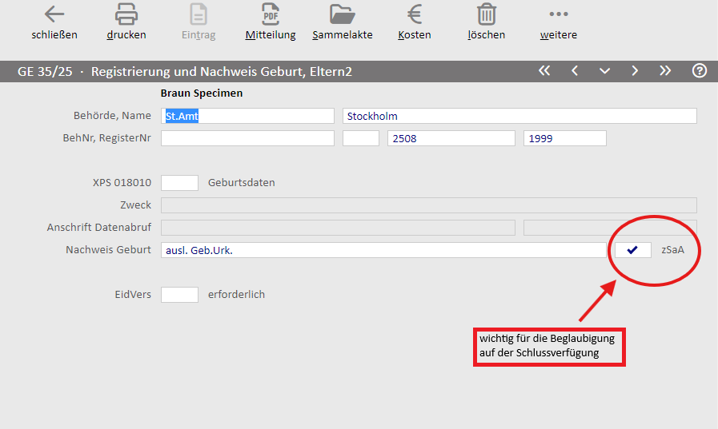

Slide 14
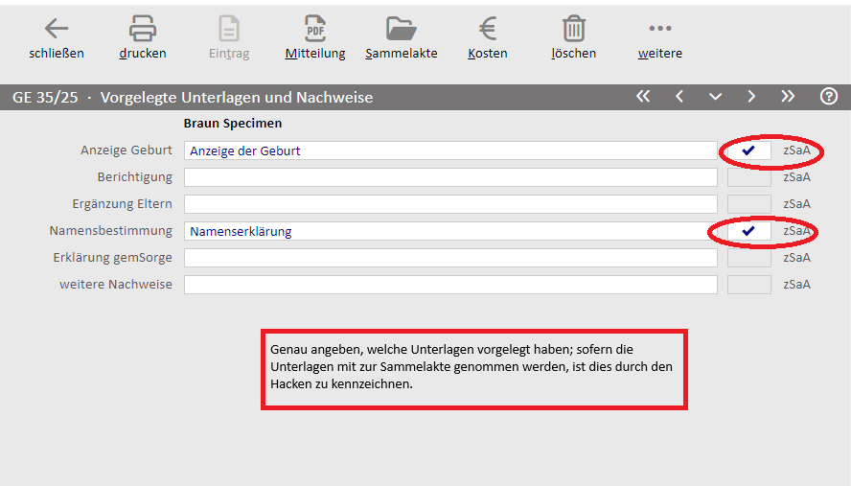

Slide 15
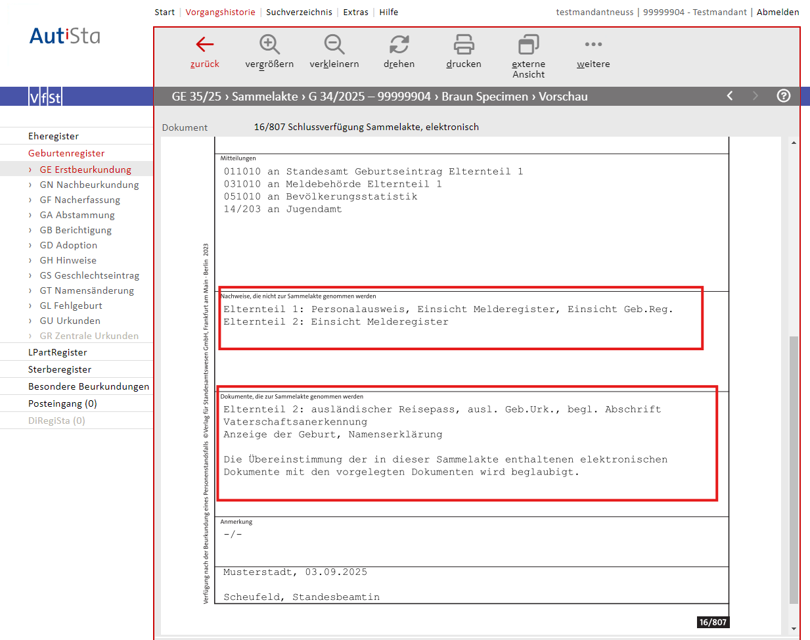

Slide 16
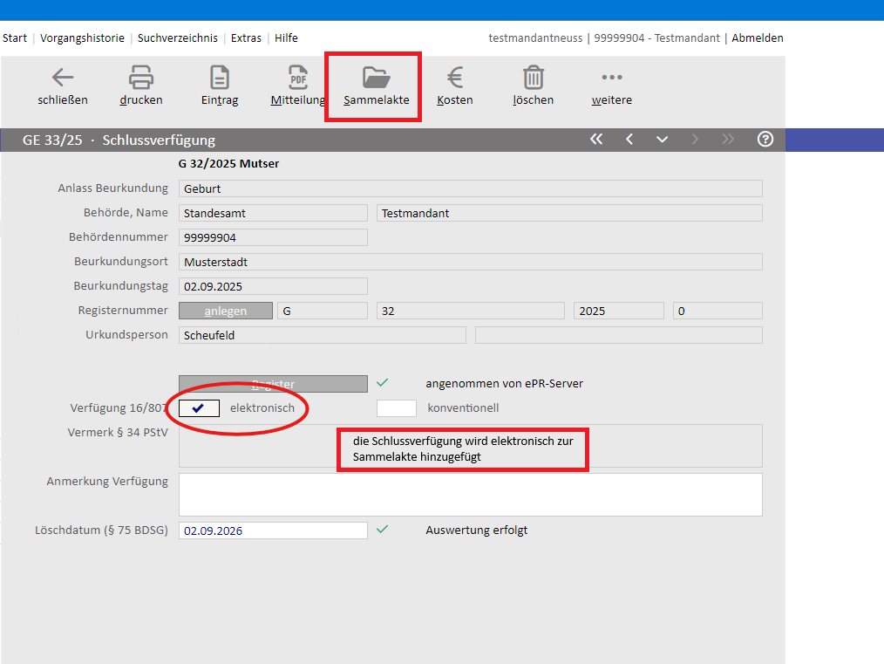

Slide 17
Übungsvideos
1. Wie lege ich eine Sammelakte aus der Fallbearbeitung an?
2. Wie nehme ich Einsicht in die Sammelakte und wie füge ich nachträglich Dokumente hinzu?
3. Wie kopiere ich Dokumente in eine andere Sammelakte?

Slide 18


Slide 19
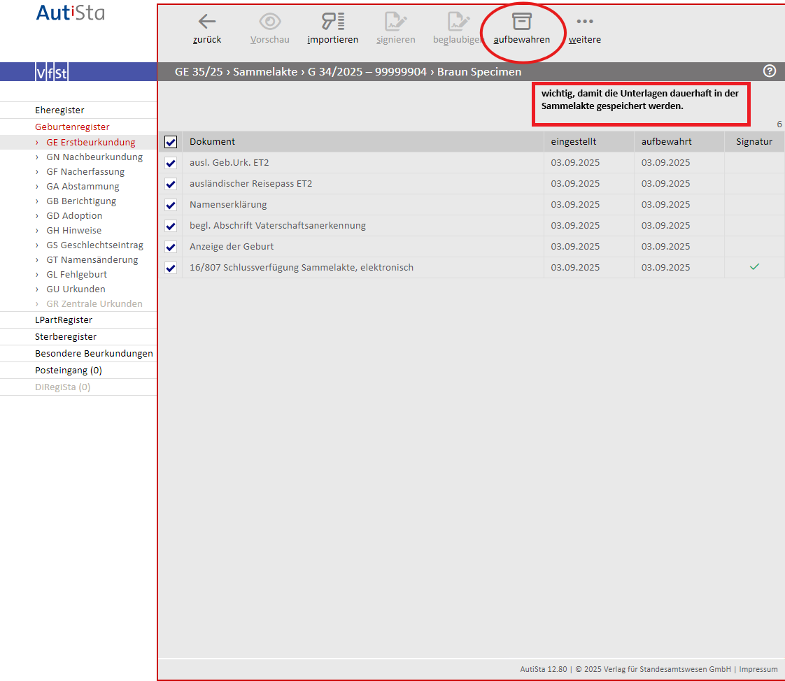

Slide 20


Slide 21


Slide 22
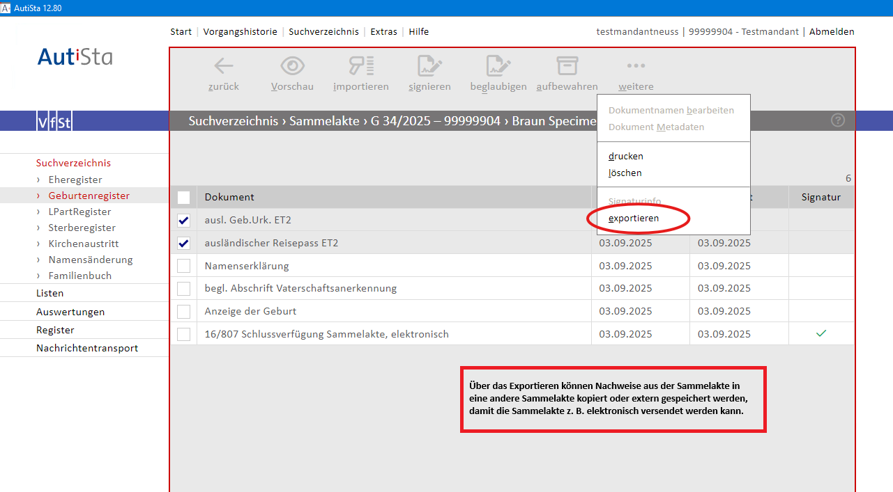

Slide 23
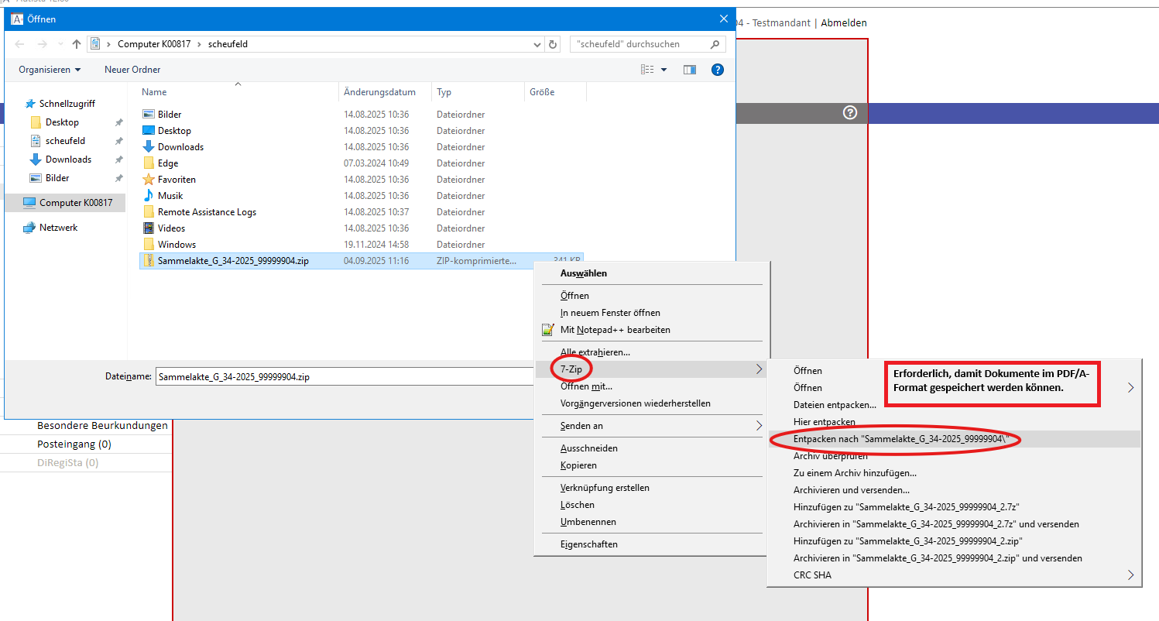

Slide 24
Bei Fragen:
Vielen Dank für die Aufmerksamkeit!
E-Mail: Franziska.scheufeld@stadt.neuss.de
Tel.: 02131 903403

